Slide 1
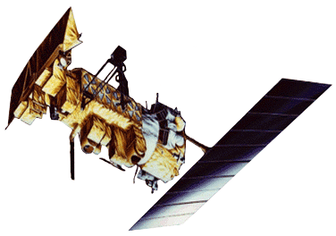

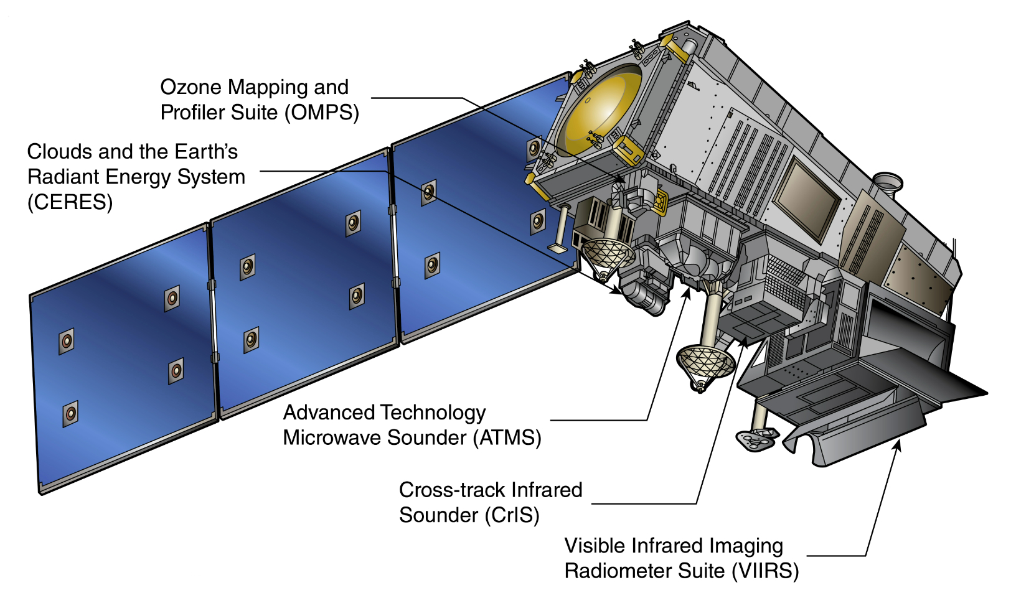
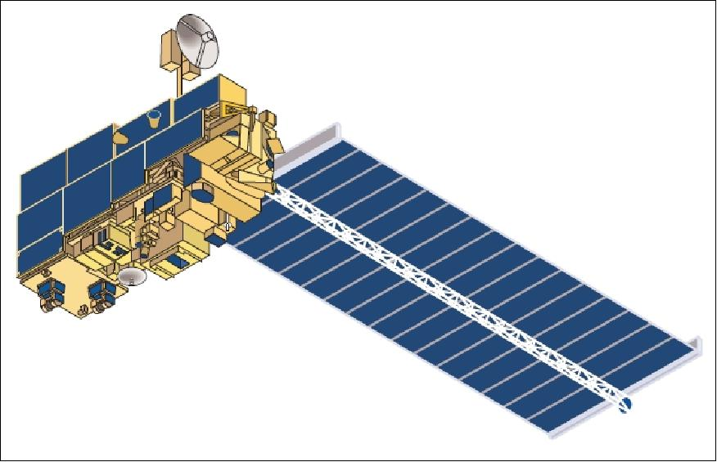
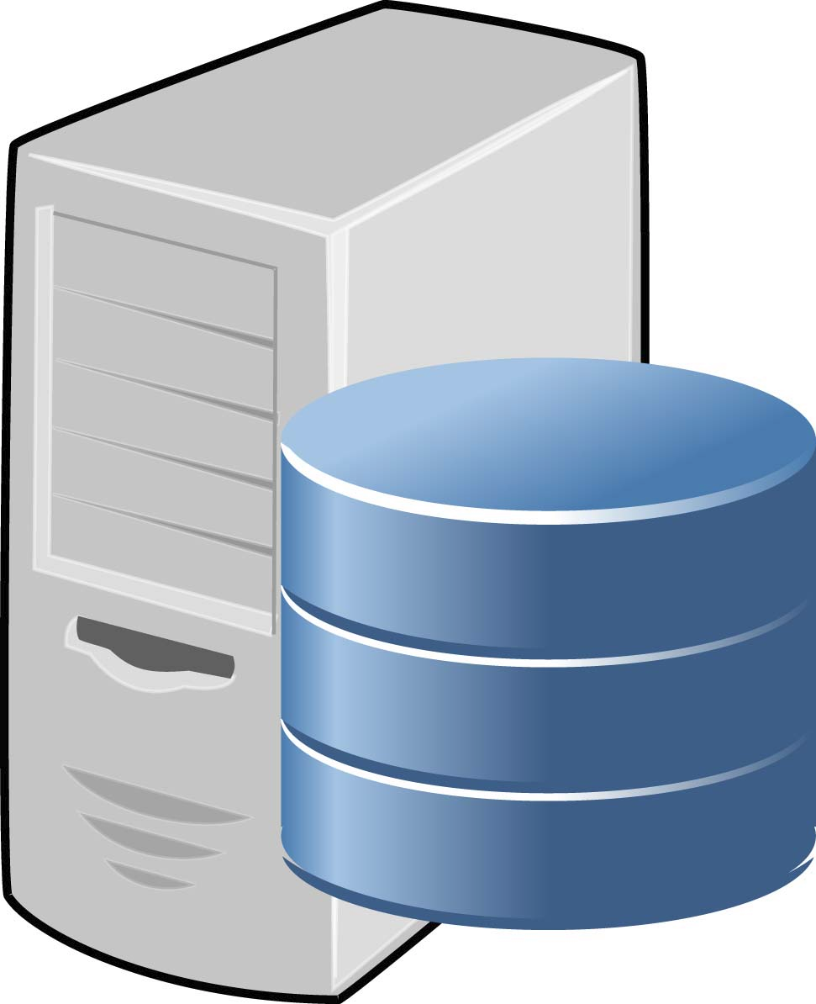
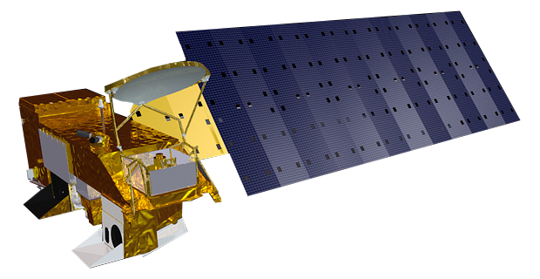
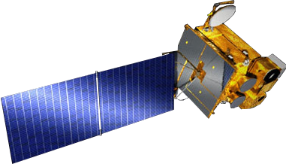
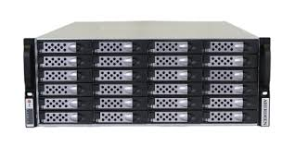
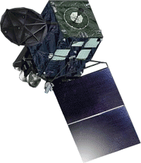
AVHRR(NOAA[POESS])
CF SYSTEM
NPP(SUOMI)
MODIS(TERRA)
중계 시스템
ORACLE
FTP Push
DB insert
MODIS(AQUA)
FTP Push
FTP Svr
FTP Svr
GOCI(COMS)/MI(COMS)
AHI(HIMAWARI-8)
NAS

Slide 2
서브시스템 기능
개발 환경
- 운영체제 : 윈도우 10 또는 윈도우 2012/2016
- MS 윈도우 기반의 어플리케이션으로 개발
- 닷넷 기반으로 개발(C#)
- 64bit 환경 개발
주요 기능
- 위성, 산출물 및 위성에 따른 산출물 목록 관리기능(등록/수정/삭제)
- 산출물 목록에 등록은 하더라도 실제 전송을 할지 말지를 결정하는 체크박스 필요
- FTP/DB 정보 관리 기능(접속 주소, Port, ID/PW, DB의 경우 DB 서비스명 등)
- 입력되는 자료에 대한 디렉토리 정의 기능(위성별 디렉토리 관리 기능)
- 입력되는 자료에 대한 서버 업로드 디렉토리 정의 기능(위성별-산출물별 디렉토리 관리 기능)
- 입력되는 자료에 대하여 DB 에 입력되는 디폴트(메타) 정보를 산출물별로 관리 필요
- 현재 전산실로 전송된 자료에 대하여 로그 기록
- 현재 상태, 오늘 전송한 자료 등을 화면에 표시하여 모니터링 기능 제공
- 윈도우 서비스로 운영
- 각 위성별로 전송 예약시간 설정 기능(최대 5개). 각 시간별로는 +- 4시간 이상 차이가 나야 함.
- 입력되는 자료에 대한 파일이 정상적인지 판단(FTP를 통해 입력되는 중에 전송이 이루어 지지 않게)
- 전산실 전송시에는 FTP를 통해 파일을 먼저 보내고 FTP 전송이 정상적으로 완료 되었을 시에만 DB입력
- 전산실 전송이 실패시에 화면에 에러를 표시(화면에 전송 에러를 표시)
- 파일을 전송하고 나면 파일은 삭제

Slide 3
기능에 대한 주요 예시
새로운 위성이 추가 되면 프로그램에서 위성을 추가하고 관련 데이터가 입력되는 디렉토리를 정의
새롭게 입력된 위성이 있으면 이에 따른 산출물에 대한 신규 정의가 필요함
산출물은 파일명을 Parsing 하여 위성종류, 산출물 종류, 타입, 날짜 및 시간 등을 구분하여 이에 맞게 서버에 FTP를 통해 지정된 디렉토리에 전송하며 관련 정보를 DB 에 입력 해야함
시나리오 예시
위성명 JS 및 해당 위성의 산출물 J1, J2 가 추가됨
프로그램에서 JS 정보를 추가(데이터가 입력되는 디렉토리 설정), 전송할 시간을 설정
프로그램에서 J1, J2 정보를 추가. 이때 Parsing 정보를 정의하여 DB에 입력시에 반영 되어야 하며, DB 입력에는 기본적으로 입력되는 여러 항목(파일에서 parsing 하는게 아니라 고정되어 있는 것을 설정)
J1, J2 파일이 해당 디렉토리로 입력이 되고, JS 위성 전송 시간이 되면 J1, J2 파일을 FTP로 서버로 전송하고, 전송이 성공하면 DB에 정보 입력
모든 과정이 끝나면 디렉토리에 J1, J2 파일 삭제.

Slide 4
기본 지식(자료 처리 단계)
인공위성 자료는 동일 위성이더라도 다수의 센서가 장착된 것이 일반적이므로 위성-센서에 따라 영상이 결정됨
인공위성에서 최초로 찍는 사진이 pass 또는 raw 데이터라 함(DSLR 사진의 RAW와 유사)
Pass 또는 raw 데이터를 처리하면 각 Level 1, 2, 3 이라는 구조의 영상이 생성됨
Level 1은 센서값을 그대로 나타낸 영상임(그렇다 하더라도 사진으로 나타남, RGB 의 3색의 각 채널별 흑백 영상)
관련 샘플 : 일기예보의 구름영상(정확히는 좀 다르지만)
Level 2는 센서값을 물리값(예:수온)으로 변환한 영상(우리가 보는 일반적인)
Level 3은 Level 2자료를 여러 개 묶은 영상을 말함.
동일 시간의 다른 지역을 모아 모자익 형태로 더 넓은 영상을 만드는 형태(지역 영상을 모아 지구 영상 만들기)
동일 지역의 사진을 모아 통계적으로 평균과 같은 영상을 만드는 것(하루하루 모아 월 평균 만들기)
용어
Level : 자료처리 단계
Channel / Band : 하나의 센서(장비)가 찍는 사진의 종류(일반 카메라는 RGB 3개 채널을 찍음)
공간해상도 : 점 한 개가 나타내는 크기(10cm 이면 픽셀 하나가 10cm 임, 고해상도일수록 찍는 범위가 좁음)
센서 : 인공위성에 탑재된 카메라의 종류를 나타냄(목적에 따라 전파, 광학 카메라등 다양함)
산출물 : Product라고 하며 Level 1을 이용하여 Level 2로 만든 영상을 이야기함.(수온, 반사도, Rrs, 적조, Chl 등)

Slide 5
NOAA 위성 프로세스 흐름 – PASS 자료
지정된 디렉토리로 PASS 파일이 들어옴
스케쥴 시간 확인
날짜, 시간을 파싱
DB Insert
업로드 성공
전산실로 해당 날짜
디렉토리에 업로드
SFTP 이용
로컬에서 삭제
비고
- 각 단계는 로그에 남김

Slide 6
NOAA 위성 프로세스 흐름 – CFSST TIF 자료
지정된 디렉토리로
Sst tif 파일이 들어옴
스케쥴 시간 확인
날짜, 시간, 기간 파싱
DB Insert
업로드 성공
전산실로 산출물/날짜
디렉토리에 업로드
SFTP 이용
로컬에서 삭제
비고
- 각 단계는 로그에 남김

Slide 7
AQUA/TERRA, SUOMI 위성 MODIS, VIIRS 센서 영상 프로세스 흐름 – TIF 자료
지정된 디렉토리로
tif 파일이 들어옴
스케쥴 시간 확인
날짜, 시간,
종류, 기간 파싱
DB Insert
업로드 성공
전산실로 종류/날짜
디렉토리에 업로드
SFTP 이용
로컬에서 삭제
비고
- 각 단계는 로그에 남김

Slide 8
COMS위성 GOCI/MI 센서 영상 프로세스 흐름 – tif 자료
지정된 디렉토리로
tif 파일이 들어옴
스케쥴 시간 확인
날짜, 시간,
종류, 기간 파싱
DB Insert
업로드 성공
전산실로 종류/날짜
디렉토리에 업로드
SFTP 이용
로컬에서 삭제
비고
각 단계는 로그에 남김
MI와 GOCI는 센서가 다르므로 별개의 자료로 분류 할 것

Slide 9
HIMAWARI-8위성 AHI 센서 영상 프로세스 흐름 – 운용전으로 미정
지정된 디렉토리로
tif 파일이 들어옴
스케쥴 시간 확인
날짜, 시간,
종류, 기간 파싱
DB Insert
업로드 성공
전산실로 종류/날짜
디렉토리에 업로드
SFTP 이용
로컬에서 삭제
비고
각 단계는 로그에 남김
미정

Slide 10
설계관련
로컬 PC에서는 전송이 성공하면 삭제 하면 됨
각 과정은 로그로 남김
전산실 스토리지의 디렉토리 구성은
배포정보 - 위성 - 기간 의 형태가 됨 (참고 URL : http://www.nifs.go.kr/sois/filedownload/fileList.do)
외부에서는 위성부터 보이지만 내부적으로는 자료 Level 부터 나타남(코드화 되어 있음)
썸네일 파일도 같이 입력이 됨
로컬에 업로드 된 썸네일은 전산실에 썸네일 디렉토리에 저장(플로차트에는 빠져 있음)
보통 png, gif, jpg 중 하나임.
파일명은 보통 원파일에 확장자가 추가로 붙는 형태임

